Slide 1



Slide 2

SAUDADE
Maria Sonia Laukaitis

Slide 3
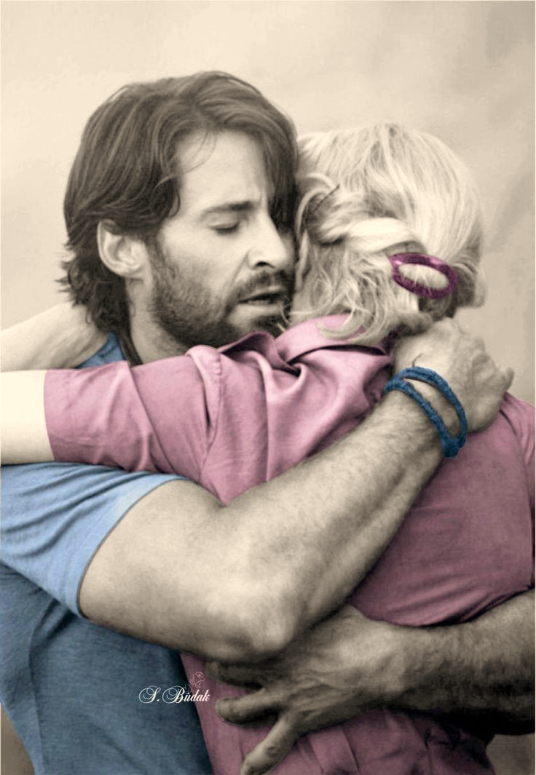

Slide 4
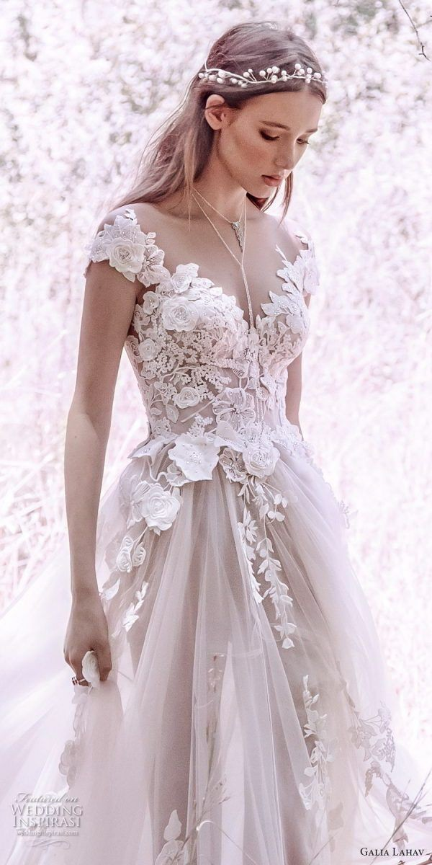
" Aquieto - me
Deixo - me levar
Pelo seu silêncio
Descanso no tempo...
No vazio

Slide 5


Slide 6
Deleito - me ao sabor
Dos seus beijos
Relembrando seu sorriso

Slide 7
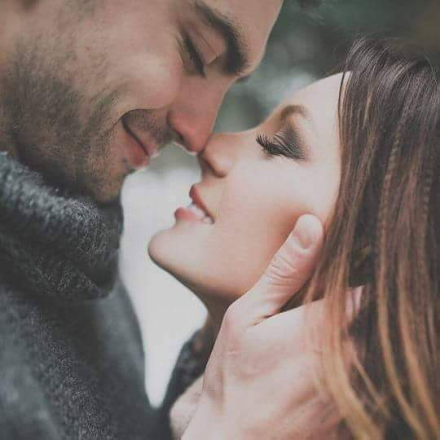

Slide 8
Deito - me no seu carinho
Recordando...
Nossos momentos
De risos...e de amor.
Dos cafés...me vejo
No brilho do seu olhar

Slide 9
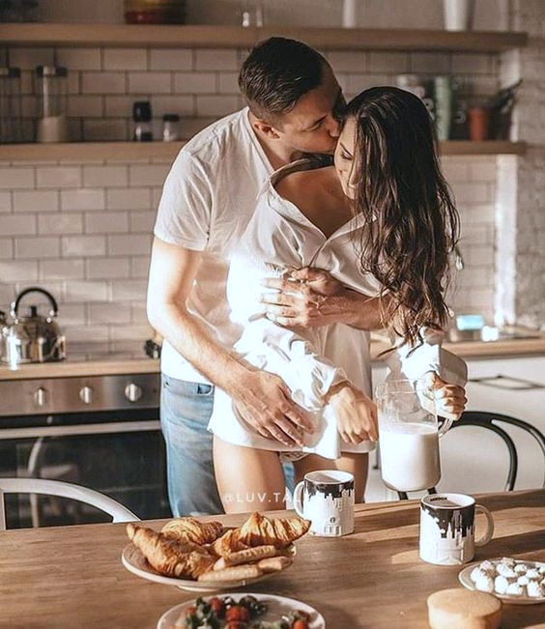

Slide 10
Deixo - me levar
Pelos caminhos
Da saudade
Da paixão dos olhares...
Recíprocos...
Do encantamento

Slide 11
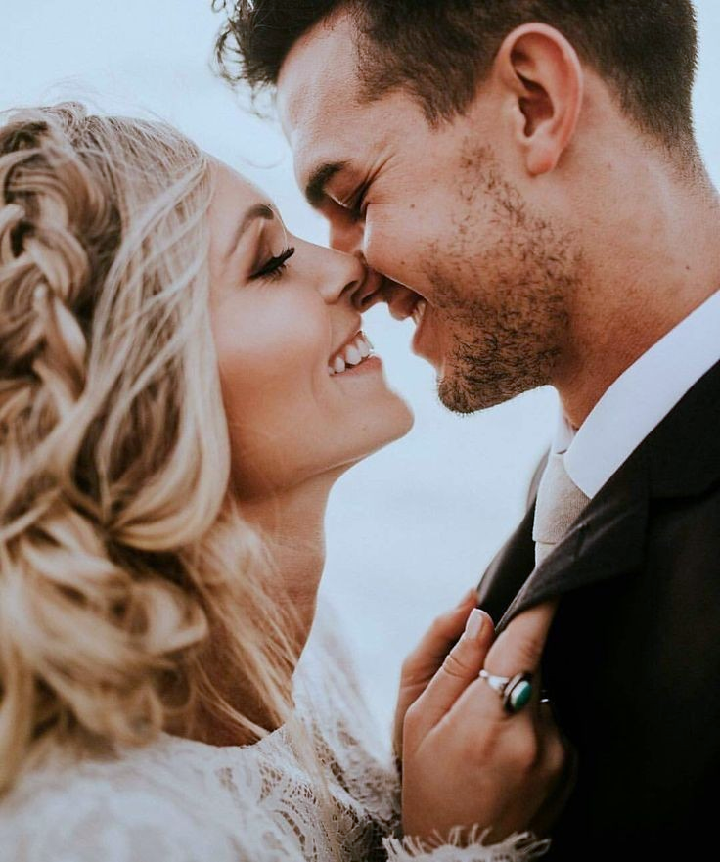

Slide 12
Pela insanidade
Da sua ausência
Que por motivos
De força maior
Aqui não está
Saudades...
11/04/2020

Slide 13


Slide 14

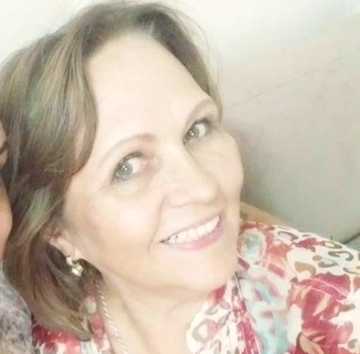
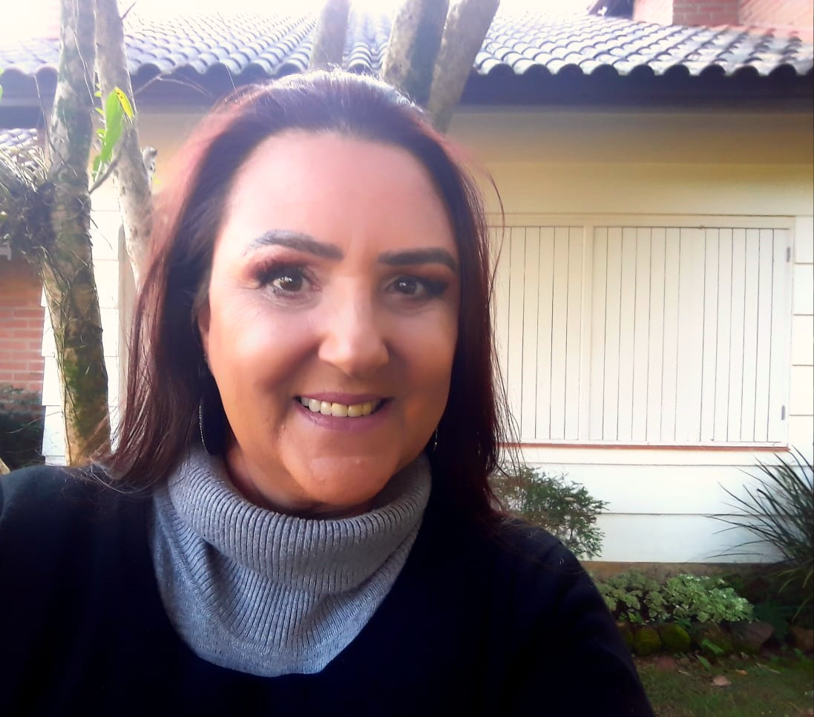
Maria Sonia Laukaitis
Cléo Menegatt

Slide 15
Imagens: Internet e Acervo Pessoal
Texto: Maria Sonia Laukaitis
Música: De Tanto Amor-Eduardo Lages Instrumental
http://www.sergrasan.com.br/cleoslides
Canal no Youtube:
http://www.youtube.com/c/CleoniceMenegattGoelzer
Criação, Formatação e Edição:
Cléo Menegatt
cmenegatt2016@gmail.com

